Slide 1
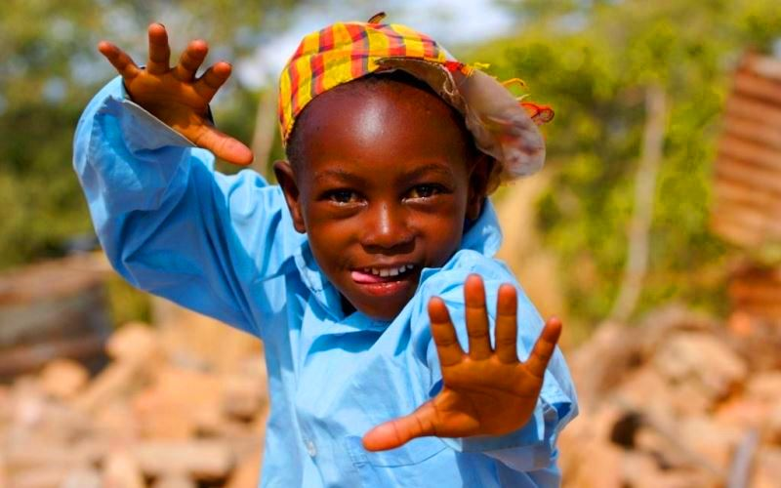
НАЗВАНИЕ УЧЕБНОГО ЗАВЕДЕНИЯ
Диссертация на тему:
«Транспортно-логистическая система Республики Мали»
Выполнил:__________________________________________________________________
______________________________________
Проверил:___________________________________________________________________
2022 год

Slide 2
Цель и задачи исследования
Задачи:
описать теоретические основы управления процессами логистики;
изучить особенности логистики грузовых перевозок в Республике Мали;
оценить логистическую деятельность международного логистического перевозчика Республики Мали;
разработать проект мероприятий, направленный на совершенствование и оптимизацию логистической деятельности международного перевозчика Республики Мали.
01
02
03
Цель: разработать проект мероприятий, направленный на оптимизацию логистической деятельности международного логистического перевозчика Республики Мали.
04

Slide 3
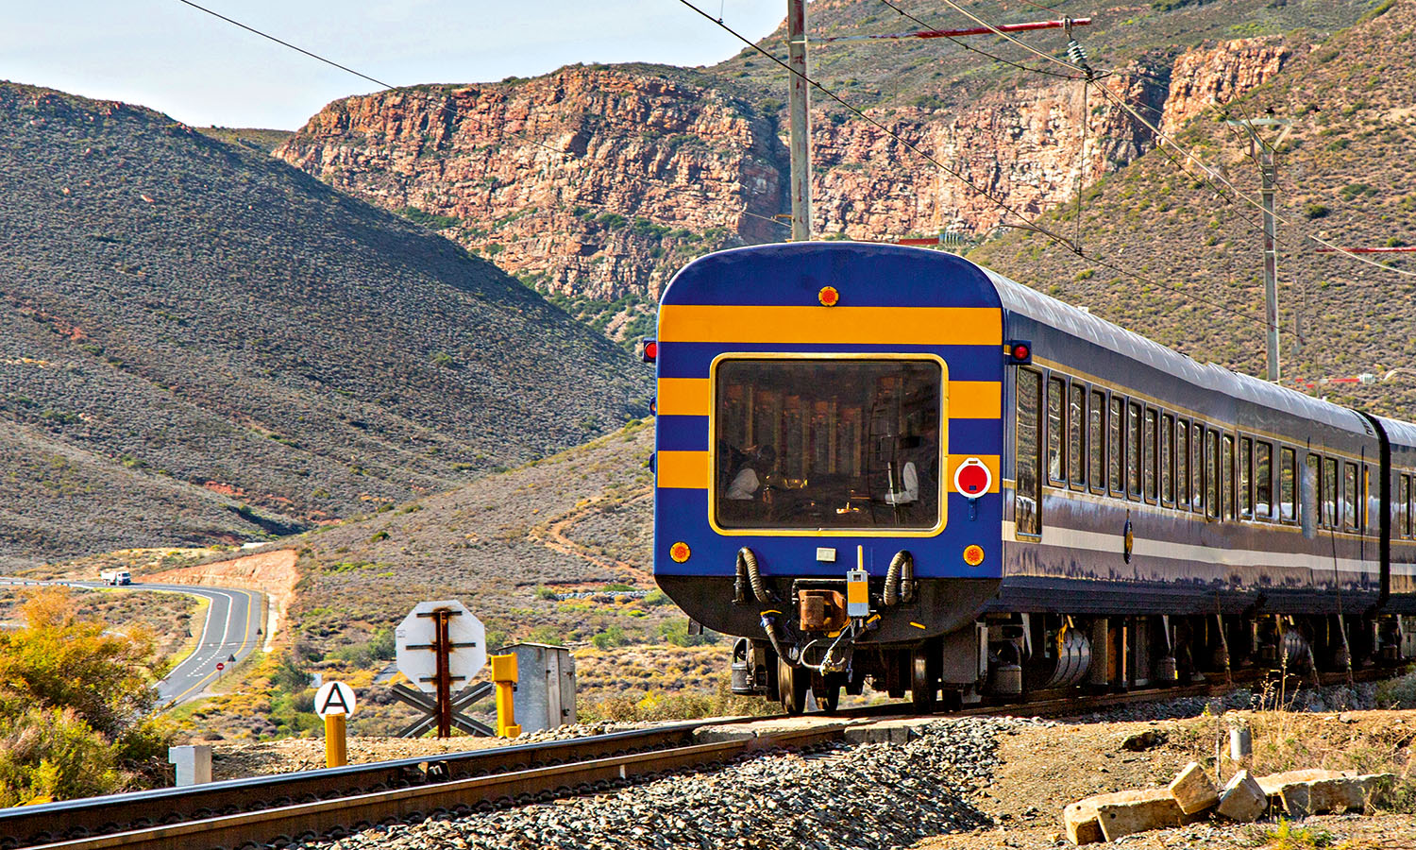
Объект и предмет исследования
Объект наблюдения-
Республика Мали
Объект исследования-
Международный логистический перевозчик «Bolloré Transport & Logistics»
Предмет исследования-
Транспортно-логистическая система международного логистического перевозчика Bolloré Transport & Logistics Республики Мали

Slide 4
Актуальность темы исследования
Транспортная логистика позволяет решать большую часть операций по транспортировке груза, а правильный подбор маршрута - это основа деятельности, позволяющая уменьшить затраты времени и финансов. Однако, в настоящее время пандемия коронавируса серьезно повлияла на положение логистических компаний во всем мире, поставила под угрозу существование многих игроков рынка. Были приостановлены поставки сырья и готовой продукции. Из-за изменения спроса и приостановки функционирования производственных объектов произошел дисбаланс грузопотоков.
Многие предприятия понесли серьезные финансовые убытки из-за простоя транспортных средств и фактической приостановки бизнеса. Некоторые организации, в основном малый и средний бизнес, обанкротились и были вынуждены покинуть рынок.
Эксперты предполагают, что рынок логистики после кризиса сократится на 40,0% и более. Во многих странах наблюдается нехватка товаров и продовольствия. Не исключением является и Республика Мали, которая и без пандемии коронавируса находилась в неблагоприятном для себя положении, так как является одной из слабо развитых стран. Военные действия в республике Мали, которые ведутся уже не первый год еще больше усугубляют ситуацию в логистической деятельности.

Slide 5
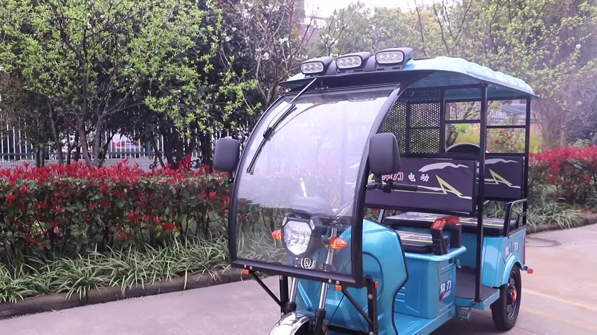
Теоретические аспекты исследования
Транспортная логистика – представляет собой часть логистической науки, направленную на управление перевозками, поставками и доставкой товаров и компонентов.
Функциями транспортной логистики являются: планирование и организация доставки груза; оформление необходимых документов и юридическое сопровождение перевозки; погрузка и разгрузка товара; информационное сопровождение; оптимизация процесса с целью улучшения качества транспортировки и минимизации затрат, другие функции.

Slide 6
Основные показатели Республики Мали с 2012-2020гг.

Slide 7
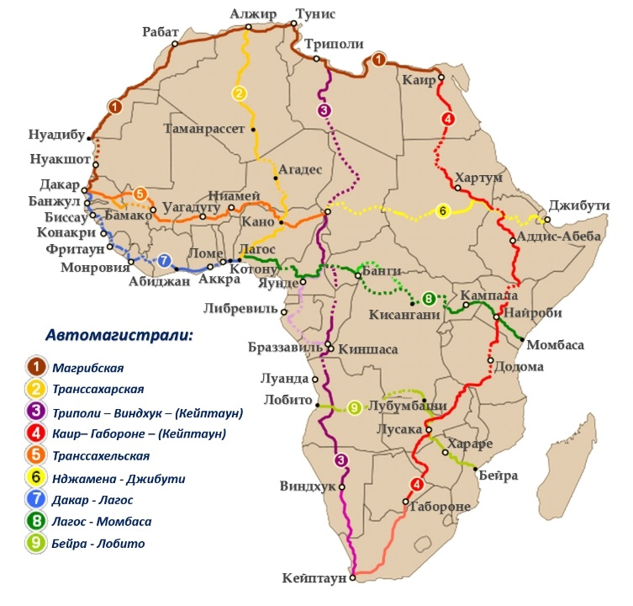
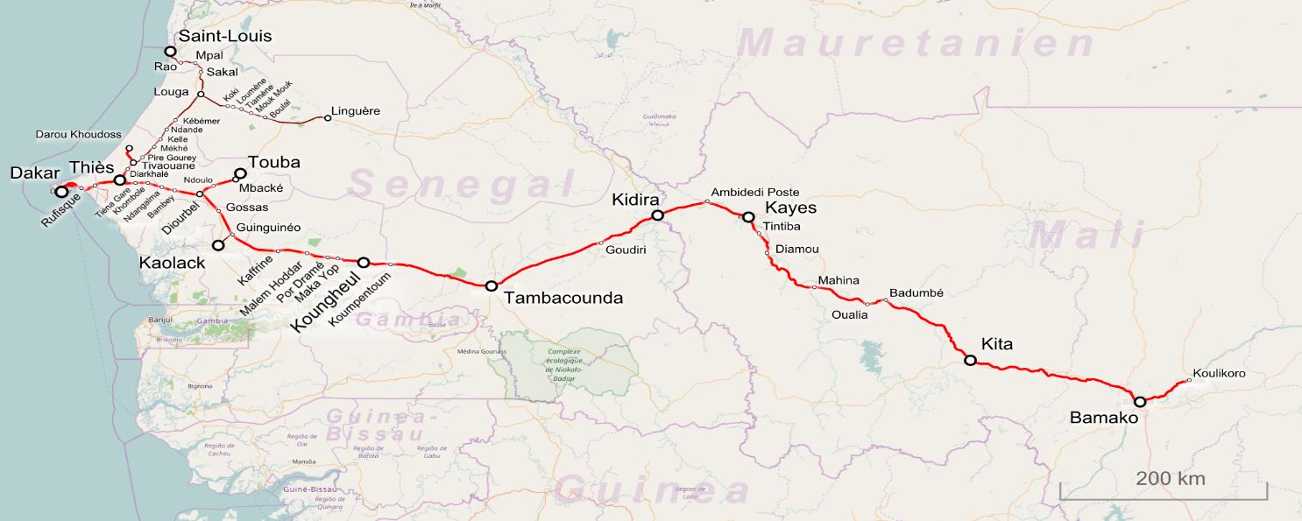
Система транспортно-логистической деятельности Республики Мали
Таблица-Прогнозные показатели Республики Мали
по транспортном сектору до 2025 года
№ п/п | показатели | 2021год | 2025 год
1 | Протяженность дорог с твердым покрытием (км) | 9926 | 22463
2 | Повысить безопасность дорожного движения и среднее время, затрачиваемое на лечение жертв дорожно-транспортных происшествий (часы) | 6 | 1
3 | Время, необходимое грузовому автомобилю для пересечения границы Кот-д'Ивуара-Мали (часы) | 24 | 3
4 | Время в пути для легковых транспортных средств, между Буремом и Кидалем (часы) | 8,8 | 2,86
5 | Время в пути для тяжелых грузовиков между Буремом и Кидалем (часы) | 10,85 | 3,57
Рисунок-Схема трансафриканских автомобильных дорог
Рисунок-Схема железной дороги Бамако-Дакар (страны Мали и Сенегал)

Slide 8
SWOT-анализ Республики Мали
Strengths -Сильные стороны | Weaknesses -Слабые стороны
Молодое население; Высокое сельскохозяйственное производство (первая страна-производитель хлопка в Африке, второе по величине поголовье скота в Западной Африке, продовольственная самообеспеченность зерновыми культурами); Высокий потенциал для развития агропродовольственной промышленности; Потенциал природных ресурсов (третья страна-производитель золота в Африке). | Слабое развитие производственно-сбытовой цепочки для поддержки местного продукта переработка и создание рабочих мест с высокой добавленной стоимостью; Недостаточная транспортная и энергетическая инфраструктура; Неблагоприятная деловая среда и низкий уровень развития ГЧП(государственно-частное партнерство); Низкий уровень квалификации кадров; Социально-политическая нестабильность и ослабление социальной сплоченности; Низкая способность адаптироваться к изменению климата; Природа страны, не имеющей выхода к морю.
Opportunities -Возможности | Тhreats, Défis - Угрозы, Вызовы
Высокий потенциал для развития цепочек создания добавленной стоимости в сельском хозяйстве, животноводстве и горнодобывающей промышленности; Высокий неиспользованный потенциал сельскохозяйственного сектора (наличие неиспользованных пахотных земель и водных ресурсов); Наличие горнодобывающих и энергетических ресурсов; Неиспользованный рыночный потенциал для усиления региональной (Соглашение о свободной торговле ЭКОВАС) и африканской (AfCFTA) интеграции и содействия внешней торговле; Культурные ценности Мали, которые могут быть использованы для развития динамичного туристического сектора в стране. | Сохраняющийся кризис в области безопасности и политическая нестабильность; Ухудшение управления и коррупция; Плохая диверсификация экономики; Высокая уязвимость к изменению климата и внешним потрясениям; Высокая концентрация внутренних долговых обязательств со сроком погашения 60,0% в период 2021-2023 годов; Низкая мобилизация внутренних ресурсов.

Slide 9
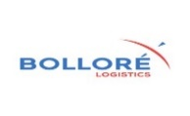
Характеристика объекта исследования- нидерландская транспортно- логистическая компания Bolloré Transport & Logistics
1882
1954
2022
2025
Год основания
Основана в Мали
Исполнилось 200 лет
Услуги воздушного транспорта
912 сотрудников и 37 площадок в 10 странах.
В 2015 году Bolloré Logistics открыла консолидационный склад в свободной зоне Джебель-Али.
01
Ближний Восток - Южная Азия
Америка
1112 сотрудников и 43 сайта в 8 странах.
В 2017 году в Майами, США, был открыт новый сайт площадью 20 000 кв. м, отвечающий потребностям индустрии беспошлинной торговли и путешествий.
02
Услуги морских перевозок
03
Услуги сухопутных перевозок
Африка
6 770 сотрудников и 247 сайтов в 48 странах.
Азиатско-Тихоокеанский регион
4940 сотрудников и 120 объектов в 19 странах.
В 2019 году Blue Hub был открыт в Сингапуре: объект площадью 50 000 кв. м, превосходящий своим оборудованием и передовыми технологиями
04
Воздушные и океанские хаби
Европа
05
Организация закупок грузов
5 785 сотрудников и 153 сайта в 24 странах.
В 2021 году Bolloré Logistics расширила свое присутствие, приобретя шведскую компанию Global Freight Solutions (G-Solutions) и ее финский филиал.
06
Экспресс

Slide 10
Анализ экономических показателей крупного международного перевозчика Bolloré Transport & Logistics с 2019-2021гг.
Таблица - Динамика выручки по видам деятельности компании Bolloré Transport & Logistics с 2019-2021 гг.
№ п/п | Виды деятельности | 2019 | 2020 | 2021 | Темп прироста 2021/ 2019гг.,%
1 | Транспорт и логистика, млн.евро | 5939 | 5820 | 7313 | +23,13
2 | Нефтяная Логистика, млн.евро | 2650 | 1900 | 2509 | -5,32
3 | Коммуникация, млн.евро | 8732 | 8663 | 9567 | +9,56
4 | Хранение электроэнергии и системы, млн.евро | 329 | 280 | 370 | +12,46
5 | Прочие (Сельскохозяйственные Активы, Холдинги), млн.евро | 34 | 25 | 12 | -64,71
6 | Общая сумма, млн. евро | 17684 | 16687 | 19771 | +11,80

Slide 11
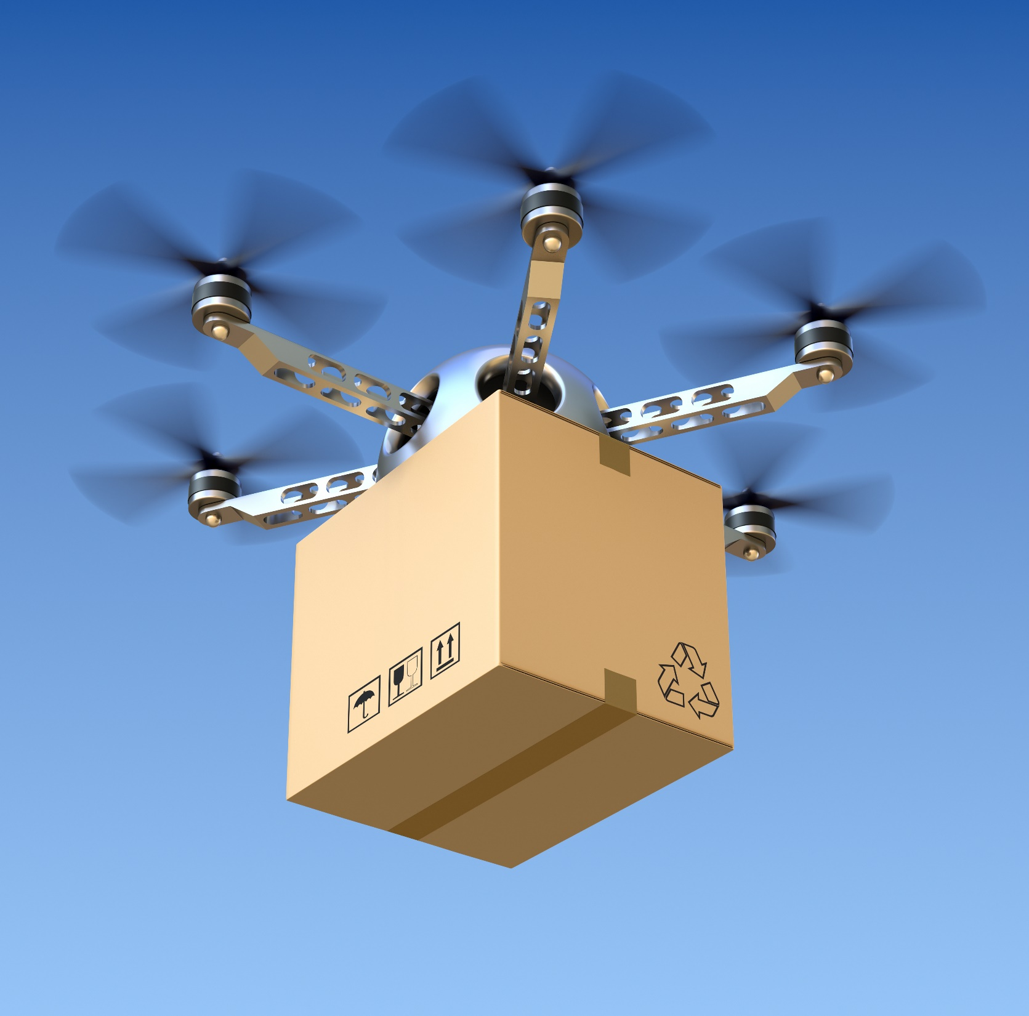
Недостатки транспортно-логистической деятельности дочерней компании Bolloré Transport & Logistics в Республике Мали
01
Не осуществляются мероприятия по развитию «зеленой логистики»
Отсутствие роботизации на складах
02
03
Не развивается автономная доставка грузов с помощью беспилотных летательных аппаратов (дронов)

Slide 12
Мероприятия, направленные на совершенствование транспортно-логистической деятельностью международного перевозчика Bolloré Transport & Logistics в Республике Мали
По оптимизации логистической деятельности
По оптимизации логистической инфраструктуры
а) оптимизация политики устойчивого развития недвижимости (строительство зданий, которые оказывают ограниченное воздействие на окружающую среду);
б) внедрение программы энергоэффективности, которая поможет достичь целей по сокращению выбросов парниковых газов (использование возобновляемых источников энергии: соляризация зданий и складов, установление солнечной системы крыши; установка светодиодного освещения);
в) осуществление политики в пользу биоразнообразия (путем внедрения экологического управления зелеными насаждениями, создание экологических коридоров и заповедников дикой природы, защита и посадка деревьев и др.).
а)повышение экологичности поставок, с помощью продвижения экодизайна и переработки желтого глассина в пасту, которая далее будет использоваться для изготовления бумаги;
б)внедрение роботизации на складах;
в) развитие автономной доставки грузов, с помощью дронов.

Slide 13
Выводы
Предложенные мероприятия, позволят дочерней компании Bolloré Transport & Logistics, расположенной в Республике Мали, снизить количество вредных веществ, поступающих в атмосферу, тем самым позволив развиваться «зеленой логистике»; повысят качество обслуживания потенциальных потребителей, снизят затраты, создадут условия для увеличения экономических показателей компании, тем самым повысят конкурентоспособность организации на занимаемой нише.
Несмотря на то, что Республика Мали, является одной из самых слабых стран в развитии, однако, на государственном уровне делается все необходимое для развития отраслей экономики, не исключением является и транспортно-логистическая деятельность. Поэтому, эффективно разработанная стратегия дочерней компании Bolloré Transport & Logistics, расположенной в Республике Мали, позволит ей подняться выше существующих уровней. А возможности для этого есть как у самой компании, так и в целом, ситуация регионе к этому располагает.

Slide 14
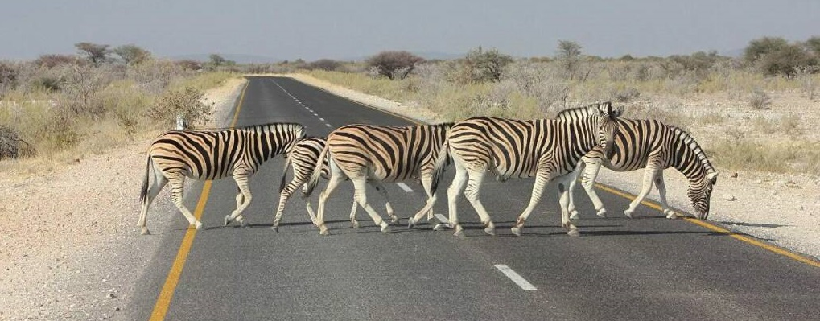
СПАСИБО ЗА ВНИМАНИЕ!

